Slide 1

Tracking BLE
GHAZI Yahya

Slide 2
Contexte du projet

Slide 3
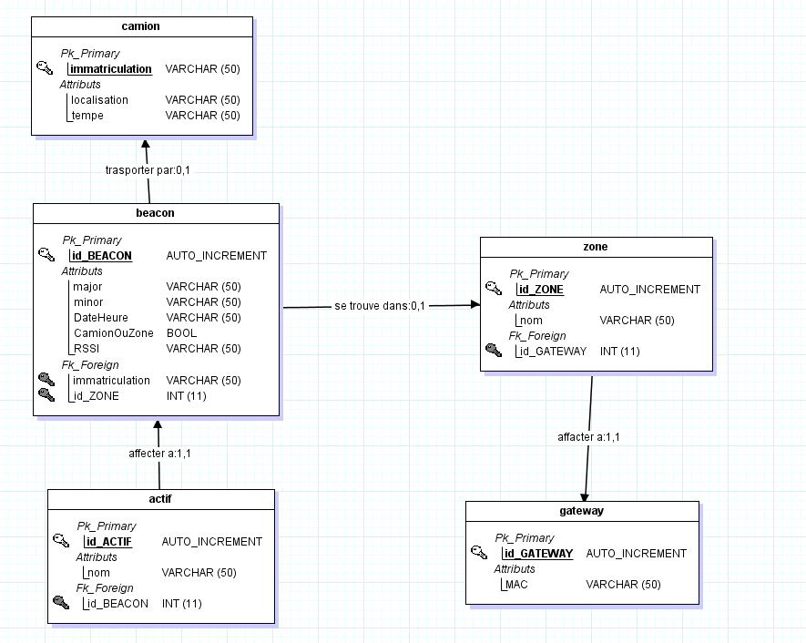
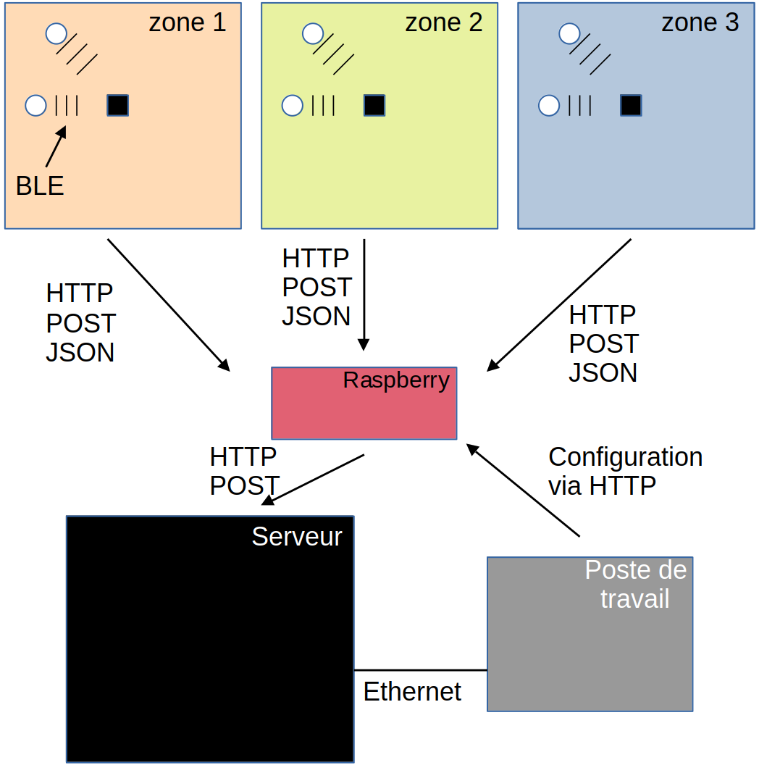
Rappel des fonctionnalités

Slide 4
Présentation des diagrammes

Slide 5
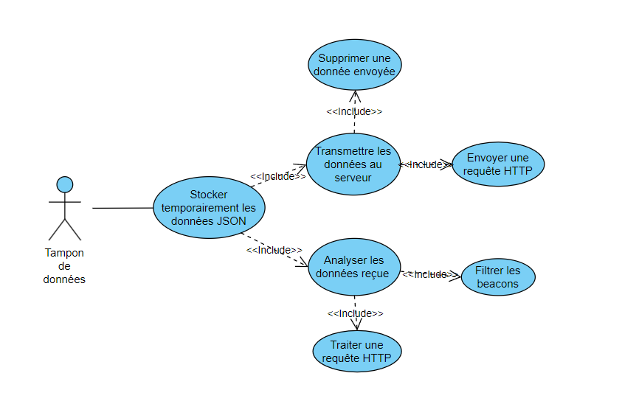
Cas d’utilisation du tampon

Slide 6
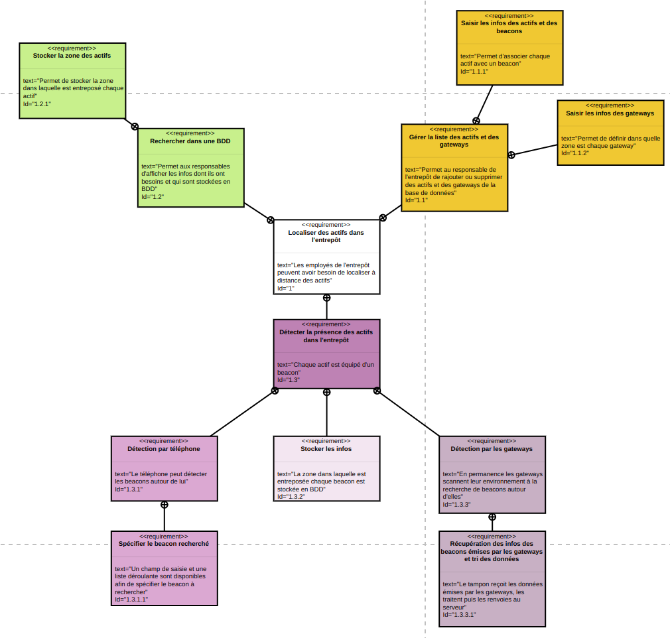
Diagramme d’exigences de l’entrepôt

Slide 7
Diagramme d’exigences de l’entrepôt

Slide 8
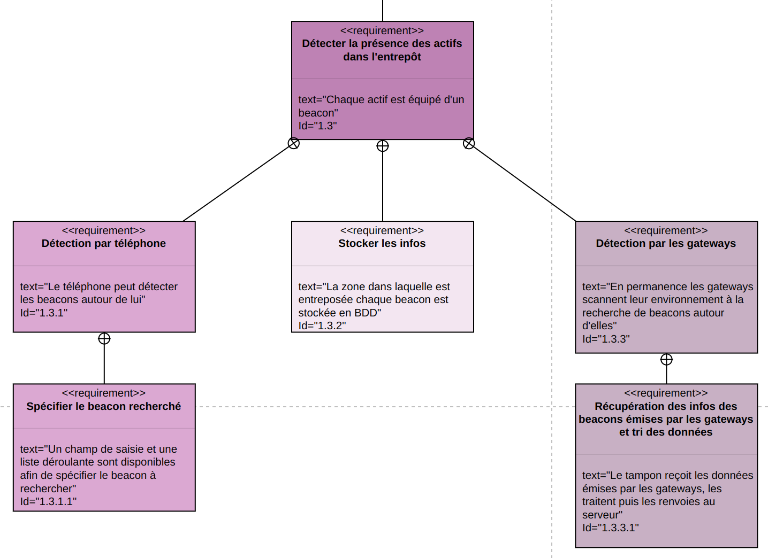
Diagramme d’exigences de l’entrepôt (étudiant 3)

Slide 9
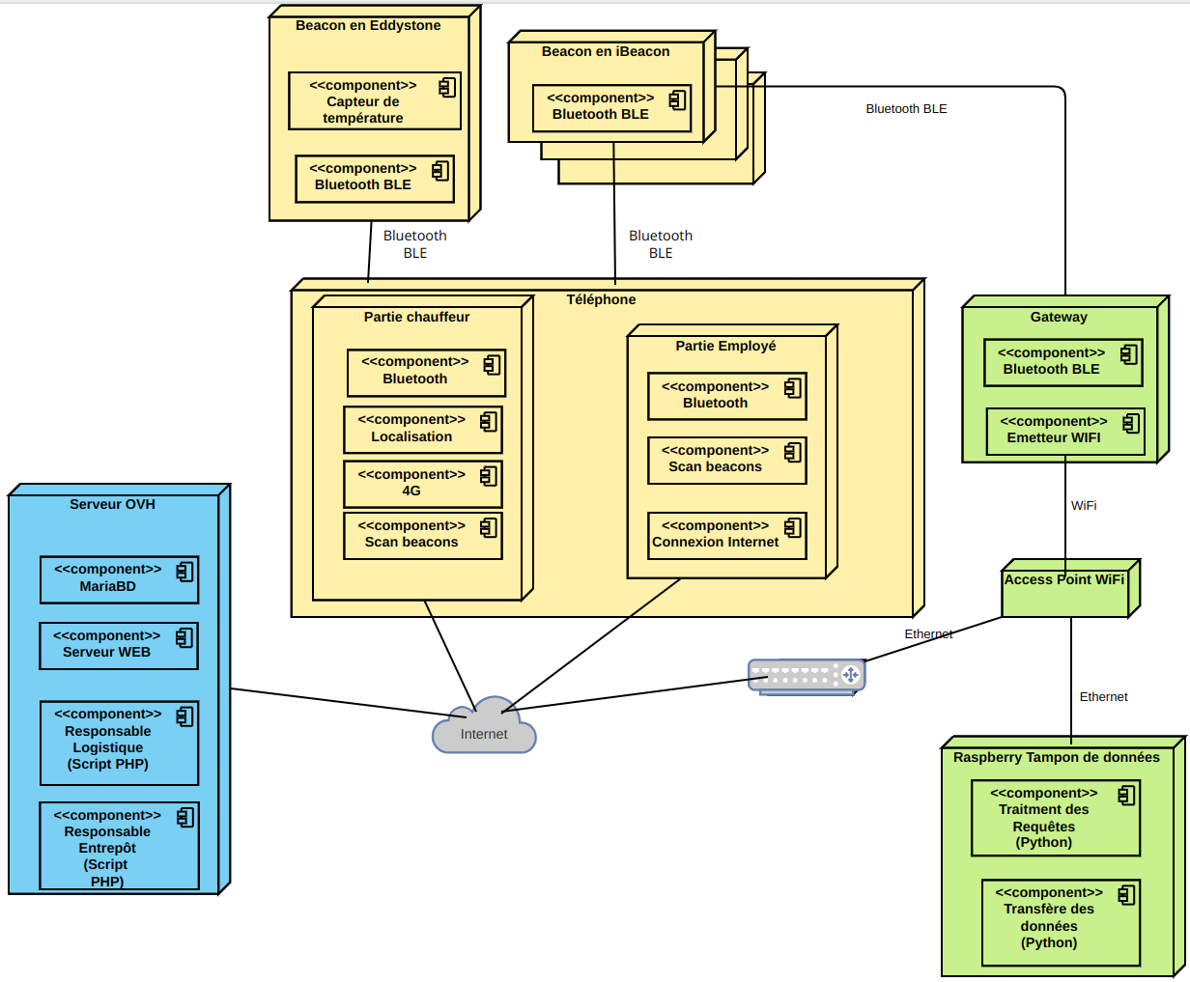
Diagramme de déploiement

Slide 10
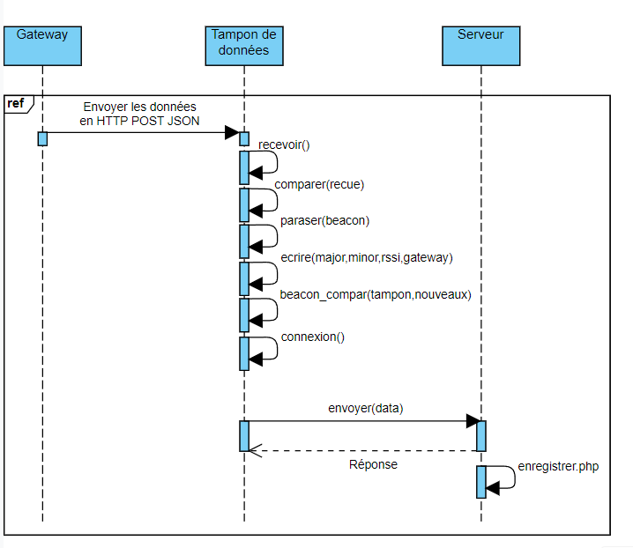
Diagramme de séquence

Slide 11
MLD

Slide 12
Ce qui a été réalisé

Slide 13

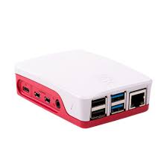
État des lieux
script Python
configuration de la raspberry
configuration du point d'accès sans fils

Slide 14
Ce qu’il me reste à faire

Slide 15


État des lieux
script PHP
configuration des gateways
fonction pour recevoir les données JSON en HTTP POST
envoyer les requête HTTP POST depuis la raspberry

